Slide 1
基于OPENCV、
卷积神经网络的车牌识别APP

Slide 2
目 录
CONTENTS
PART 01
OpenCV级联分类器
PART 02
卷积神经网络
PART 03
APP展示

Slide 3
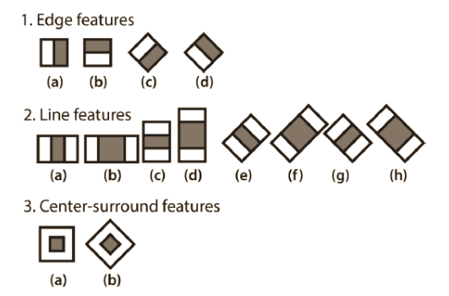
OpenCV级联分类器
级联分类器=Haar-like特征+级联
Haar-like特征
特征值=白色区域像素之和-黑色区域像素之和

Slide 4
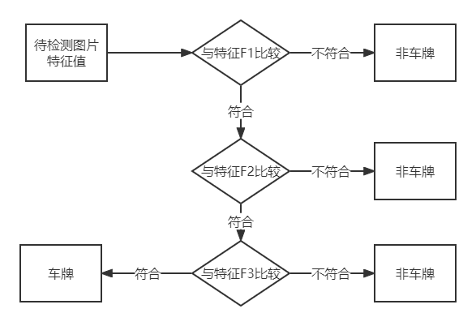
OpenCV级联分类器
级联

Slide 5
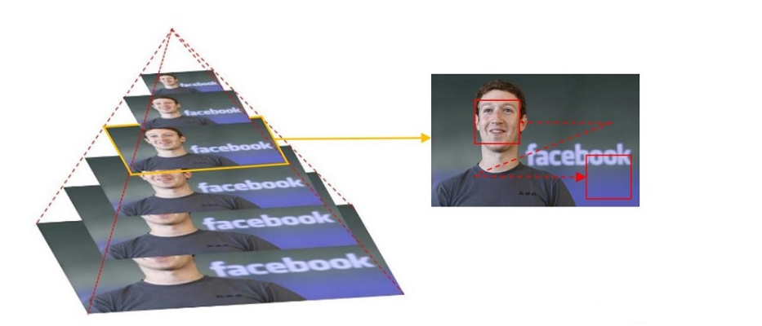
OpenCV级联分类器
滑动窗口+多尺度检测
OpenCV是采取逐步缩小检测图片的方式，如图所示，最先检测的图片是底部那张大图。
对应每张图，级联分类器的大小固定的检测窗口器开始遍历图像，以便在图像找到位置不同的目标。

Slide 6
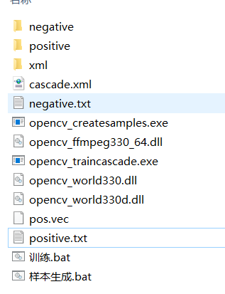
OpenCV级联分类器
训练
positive\nagative文件夹：分别存放车牌图片和不带车牌的图片
positive.txt\negative.txt ：图片的描述信息(名称、大小)
opencv_createsample.exe ：生成正样本pos.vec
opencv_traincascade.exe ：训练应用程序
cascade.xml：最终生成的目标检测器

Slide 7
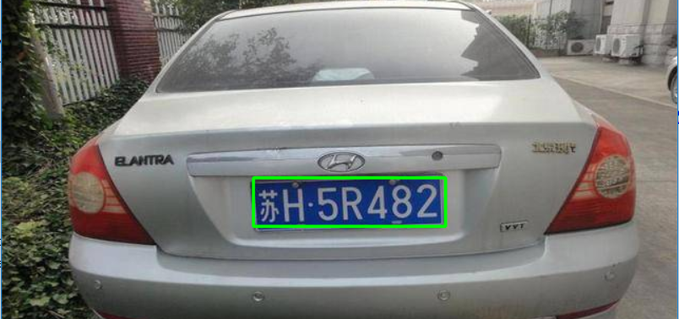
OpenCV级联分类器
调用级联分类器
1.加载分类器
CascadeClassifier cascade;
cascade.load(“cascade.xml”);
2.获得要检测的图片
cv::Mat processImage(InputImage);
3.多尺度检测返回一组包含检测目标的矩形
cascade.detectMultiScale(processImage,platesRegions,1.1,3,cv::CASCADE_SCALE_IMAGE,minSize,maxSize);

Slide 8
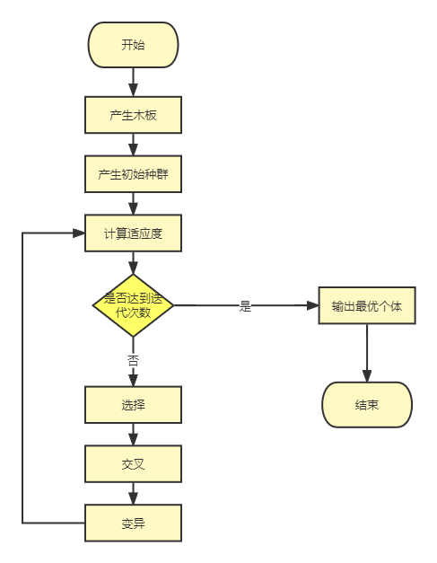
问题介绍

Slide 9
代码实现
木板数据结构
typedef struct Plank
{
int plank_Id; //木板序号
int x = 0; //左上角x坐标
int y = 0; //左上角y坐标
int length = 0; //长度
int width = 0; //宽度
};
木板数组
static vector<Plank> Planks; //木板数组

Slide 10
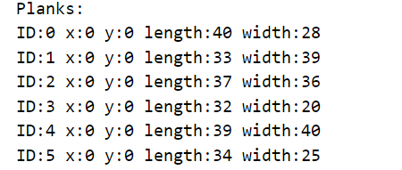
代码实现
生成木板
//生成木板
void Generate_Planks()
{
for (int i = 0; i < N; i++)
{
Plank p;
p.plank_Id = i;
p.length = rand() % 21 + 20;
p.width = rand() % 21 + 20;
Planks.push_back(p);
}
printPlanks();
}

Slide 11
代码实现
个体
vector<int> individual(N)={3,4,0,-1,2,-5}
编码
N个绝对值<N的且绝对值各不相同的整数组成的随机序列
种群和种群大小
static int PopSize= 20; //种群大小
static vector<vector<int>> PopMain; //种群

Slide 12
代码实现
生成种群
//生成主种群
void Generate_PopMain()
{
srand(int(time(0)));
cout << "Population:" << endl;
for (int t = 0; t < PopSize; t++)
{
vector<int> vec = Generate_Individual();
PopMain.push_back(vec);
cout << "Pop" << t << ":" << endl;
printIndividual(vec);
}
}

Slide 13
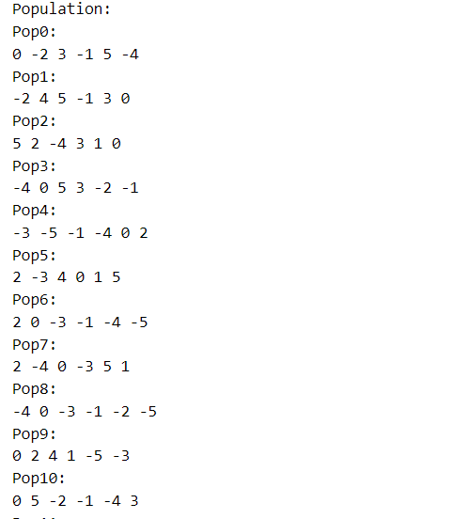
代码实现

Slide 14
代码实现
计算适应度
//计算外接矩形面积(适应度)
void Calc_Fitness(vector<Plank> _Planks)
{
int max_length = 0;
int max_width = 0;
for (int i = 0; i < N; i++)
{
if (_Planks[i].x + _Planks[i].length > max_length)
max_length = _Planks[i].x + _Planks[i].length;
if (_Planks[i].y + _Planks[i].width > max_width)
max_width = _Planks[i].y + _Planks[i].width;
}
Fit.push_back(double(100000.0 / (max_length * max_width)));
// cout << "Area:" << double(100000.0/(max_length * max_width))<< endl;
}

Slide 15
代码实现
获得当前适应度最高的个体
//获得当前适应度最高的个体
void Get_best_solution()
{
for (int i = 0; i < PopSize; i++)
{
if (Fit[i] > Max_fitness)
{
Max_fitness = Fit[i];
BestIndividual = PopMain[i];//全局变量
}
}
}

Slide 16
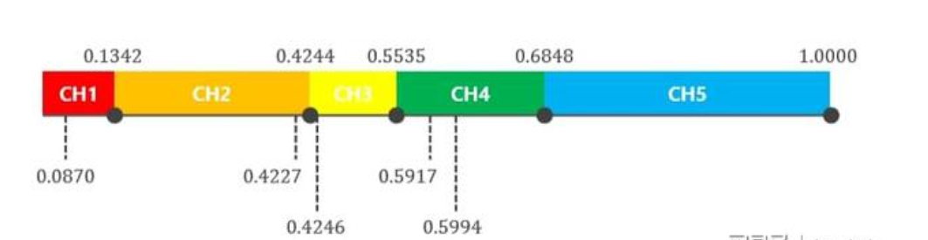
代码实现
精英选择和轮盘赌选择
精英保留：保留适应度最高的个体
轮盘赌：依据适应值进行选择

Slide 17
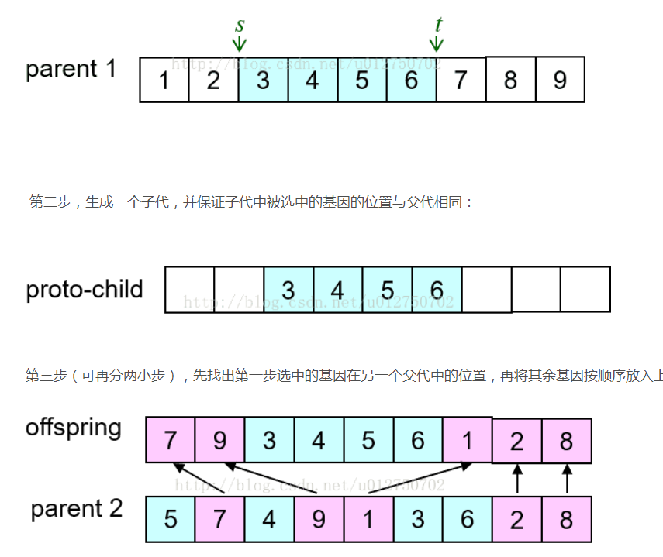
代码实现
基于次序的交叉
static double Cross_rate = 0.9; //交叉概率

Slide 18
THANKS

